Slide 1
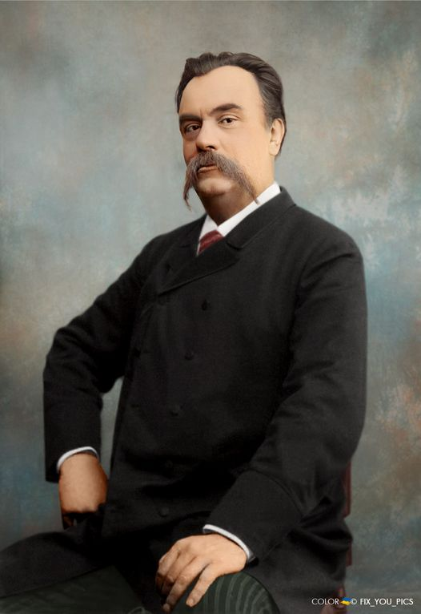
ВІРТУАЛЬНА ВИСТАВКА-ПОРТРЕТ
БАГАТОГРАННІСТЬ ТАЛАНТУ
МИХАЙЛА СТАРИЦЬКОГО
ДО 185-РІЧЧЯ ВІД ДНЯ НАРОДЖЕННЯ
Виставку підготували:
Суткова В. О., завідувач бібліотеки
КНЗ КОР “КОІПОПК”,
Веровенко В. С., бібліотекар
КНЗ КОР “КОІПОПК”

Slide 2
МИХАЙЛО СТАРИЦЬКИЙ
поет
патріот
театральний діяч
інтелігентний
громадський діяч
працьовитий
видавець
шляхетний
драматург
щирий
прозаїк
творча особистість
романтик
сміливий
(порушив заборону щодо української мови)

Slide 3
ДИТЯЧІ РОКИ ТА НАВЧАННЯ
Михайло Петрович Старицький народився 14 грудня 1840 року в родині дрібного поміщика-дворянина, відставного ротмістра в селі Кліщинці на Полтавщині. Рано осиротівши, виховувався під опікою дядька – Віталія Лисенка, двоюрідного брата його матері, батька славетного українського композитора Миколи Лисенка. Отримав гарну домашню освіту. У 1851–1856 роках хлопець навчався у Полтавській гімназії, яка була на той час однією з найкращих. У 1858 році Михайло Старицький разом з Миколою Лисенком вступає до Харківського університету. У 1860 році переводиться на фізико-математичний факультет Київського університету.

Slide 4
ДІЯЛЬНІСТЬ
1861 рік – повернення до рідного села.
1862 рік – одруження з Софією Лисенко.
1864–1865 роки – повернення до Київського університету, навчання на юридичному факультеті.
1871 рік – оселився у Києві, творча співпраця з Миколою Лисенком. Вони спільно організували «Товариство українських сценічних акторів».
1878 рік – змушена еміграція на деякий час за кордон під тиском імперської влади.

Slide 5
ТЕАТРАЛЬНА ТВОРЧІСТЬ
1880 рік – повернення до України. Розгортання видавничої і театральної діяльності.
1883 рік – став керівником і режисером першої об'єднаної української професійної трупи.
1883–1884 роки – видавав український альманах «Рада».
1885 рік – залишив трупу корифеїв і заснував нову з молодих акторів.
1895 рік – залишив театральну діяльність, віддався літературній творчості.
14 квітня 1904 року помер в Києві, похований на Байковому кладовищі.
Іван Франко назвав Старицького «Батьком українського театру», відзначивши його видатну роль у становленні й розвитку вітчизняної драматургії. В українському театрі Михайло Старицький був і драматургом, і автором, і режисером, і організатором театральних труп.

Slide 6
ЛІТЕРАТУРНА СПАДЩИНА ПИСЬМЕННИКА
Літературна спадщина Михайла Старицького надзвичайно багатогранна: поезії, історичні романи і повісті, оповідання, оригінальні драматичні твори та блискучі переробки творів інших авторів. Він був справжнім учителем багатьох визначних українських письменників і відіграв велику роль в організації літературного і громадського життя. Михайло Старицький написав багато драматичних творів, найкращі з них – соціальні драми: «Не судилось», «У темряві», «Талан». Значну популярність здобула драма «Ой, не ходи, Грицю, та й на вечорниці». Написав низку п’єс за сюжетами інших авторів: Миколи Гоголя, Елізи Ожешко, Юзефа Крашевського, Панаса Мирного, Івана Нечуя-Левицького. В останні роки свого життя, попри хворобу, Михайло Старицький написав історичний роман «Оборона Буші», трилогію «Богдан Хмельницький», романи «Перед бурею», «Молодість Мазепи», «Кармелюк» та інші.

Slide 7

Старицький М. П. Вибрані твори. За двома зайцями. Облога Буші / Михайло Старицький. – Київ : Андронум, 2021. – 126 с.
«За двома зайцями» – сатирично-гумористична п’єса про цирульника Голохвостого, який намагається розбагатіти через одруження з дочкою багатіїв Пронею. Роман «Облога Буші» розповідає про події історичного минулого, коли український народ відстоював свою гідність, обороняючись від поляків. У романі гостро поставлені проблеми війни та миру, через кохання польського князя Антося і української дівчини Мар’яни автор показує, що звичайним людям немає потреби щось ділити і сваритися, що війни творяться правлячою верхівкою. Твір неодмінно зацікавить справжніх любителів історії, його лейтмотивом є прагнення до припинення війн заради любові і взаємоповаги.

Slide 8

Старицький М. П. Не судилося : п’єси / Михайло Старицький. – Київ : Школа, 2009. – 304 с. – (Бібліотека шкільної класики).
«Не судилося» Михайла Старицького – соціально-психологічна п’єса, у якій автор порушує тему протиставлення панського болота і чесних селян. Кохання щирої селянки Катрі і панича Михайла обертається трагедією, конфлікт існує також і між батьком Михайла та сільською громадою.

Slide 9

Старицький М. П. Облога Буші. Богдан Хмельницький / Михайло Старицький. – Харків : Фоліо, 2019. – 268 с.
До цього видання включено історичну повість «Облога Буші», а також драму «Богдан Хмельницький», одну з кращих п’єс української класичної драматургії. Автор, видатний майстер гострих драматичних ситуацій і сильних характерів, відобразив у них боротьбу українського народу проти польської шляхти, всю складність цієї боротьби, зіткнення в ній різноманітних інтересів (навіть в одному таборі). Письменник неоднозначно заявляв, що пише «для рідної України». Створені у складний час межі століть, ці твори утверджували національну свідомість, підтримували віру в невичерпність народних сил, у здатність народу, нації відродитися для нового життя, знайти свою історичну дорогу, що так важливо і в наш час.

Slide 10

Старицький М. П. Руїна : історична проза / Михайло Старицький ; упоряд. О. В. Ковалевський. – Харків : Факт, 2008. – 624 с.
Роман присвячено драматичному періоду в історії України, коли в результаті зрадницького Андрусівського договору 1667 року вона була розчленована на Правобережну – в складі Речі Посполитої – і Лівобережну з Києвом – під протекторатом москви. У романі діють гетьмани України Петро Дорошенко, Іван Самойлович, кошовий Іван Сірко, простежується шлях Івана Мазепи до гетьманства.

Slide 11

Старицький М. П. Кармелюк / Михайло Старицький. – Київ : Дніпро, 1971. – 707 с.
Книга Михайла Старицького «Кармелюк» є дуже цікава, захоплююча, романтична, героїчна, пригодницька, із українським колоритом тієї епохи, епохи життя і боротьби подільських селян, кріпаків, у першій третині 19-го століття на Поділлі, яке, як і вся Правобережна Україна (крім Києва), довгий час було під владою шляхетської Польщі.

Slide 12
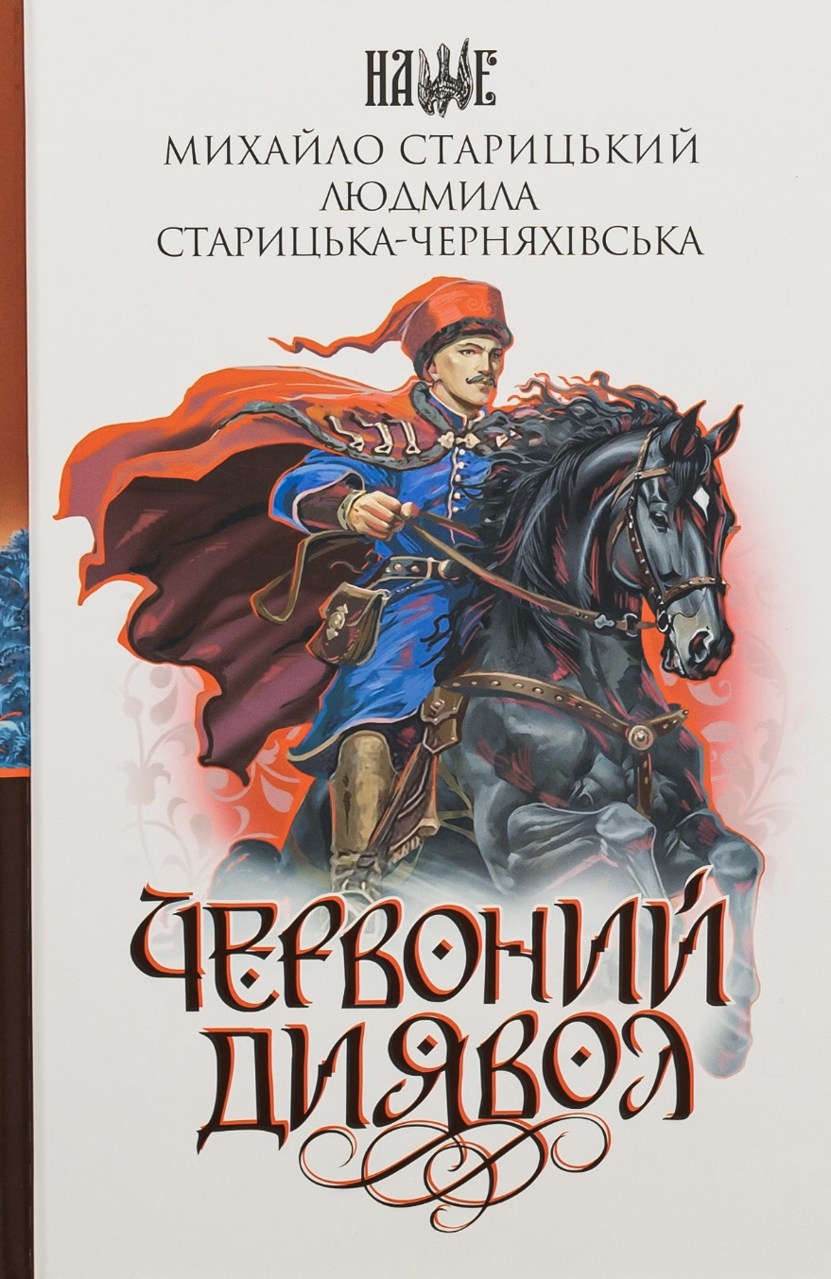
Старицький М. П. Червоний диявол : повість / Михайло Старицький, Людмила Старицька-Черняхівська. – Тернопіль : Навчальна книга – Богдан, 2024. – 208 с.
Майже невідома в сучасній Україні повість Михайла Старицького «Червоний диявол», написана у співавторстві з донькою, Людмилою Старицькою-Черняхівською. Час дії – кінець XVI століття, місце дії – Київ, тематика – «з цехового життя». Повість подається в українському перекладі, з максимальним збереженням авторської лексики – так, як написав би сам автор, якби мав змогу надрукувати свій твір рідною мовою.

Slide 13
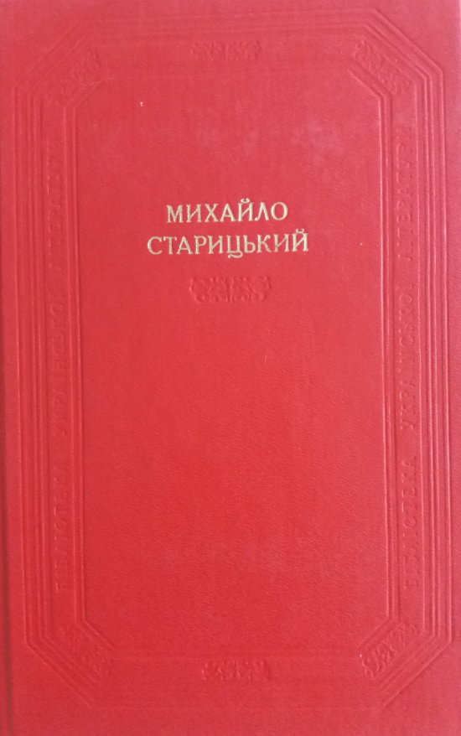
Старицький М. П. Поетичні твори. Драматичні твори / Михайло Старицький ; вступ. ст. С. Д. Зубков ; упоряд. і прим. М. П. Максименко. – Київ : Наукова думка, 1987. – 572 с. – (Бібліотека української літератури. Дожовтнева українська література).
У книзі вміщено кращі поетичні твори, драми «Не судилось», «Ой, не ходи, Грицю, та й на вечорниці», «Талан», «Маруся Богуславка», комедія «За двома зайцями».

Slide 14

Старицький М. П. За двома зайцями. Вибране / Михайло Старицький. – Харків : КСД, 2020. – 320 с. – (Перлини української класики).
Життя – дорога, і кожен обирає, куди звертати. Хтось іде на пошук легких грошей, як пройдисвіт цирульник Голохвостий. Він не гребує брехнею, хитрощами та маніпуляцією чужими почуттями… («За двома зайцями»). Хтось зберігає в душі та серці чесність і вірність ідеалам, як Маруся з Богуслава. Навіть страх смерті не здатен зламати її волю. («Маруся Богуславка»). А хтось зважується на самопожертву, як Орися. Тендітна дівчина віддає своє життя задля порятунку інших («Облога Буші»). Бо правдиво: «життя, що довга нива – на ній якраз спіткати можна все».

Slide 15

Старицький М. П. Талан. Оборона Буші / Михайло Старицький // Українська драматургія ХІХ – ХХ століть: Михайло Старицький, Іван Карпенко-Карий, Іван Кочерга / [ред.: О. Б. Діденко, О. В. Осадча]. – Київ : Наукова думка, 2006. – С. 13-220. – (Бібліотека школяра).
До книги ввійшли драматичні твори Михайла Старицького «Талан», «Оборона Буші».

Slide 16

Старицький М. П. За двома зайцями. Ой, не ходи, Грицю, та й на вечорниці / М. П. Старицький // Українська класична драматургія: І. П. Котляревський, І. К. Карпенко-Карий, М. Л. Кропивницький, М. П. Старицький. – Дніпропетровськ : Січ, 2003. – С. 203-402.
До книги ввійшли кращі твори Михайла Старицького: комедія «За двома зайцями», драма «Ой, не ходи , Грицю, та й на вечорниці».

Slide 17

Поліщук В. П. Художня проза Михайла Старицького: проблематика й особливості поетики романів і повістей письменника : монографія / Володимир Поліщук. – Черкаси : Брама, 2003. – 375 с.
У монографії аналізуються проблематика й художні особливості романно-повістевої прози Михайла Старицького, означується її ідейно-естетичний, літературний контекст, системно аналізуються методологічні аспекти творчості письменика-класика.

Slide 18
Літературна спадщина Михайла Старицького не застаріла – вона живе й понині. П’єси викликають захоплення глядача, читача. Гостросюжетні повісті та романи розкривають драматичну історію народу, його боротьбу за щастя, за волю. Чаруюча ніжна лірика, гнівна викривальна сатира, роздуми поета-громадянина не можуть не знайти відгук у душах нинішнього покоління.

